Slide 1
Von Kampagne bis Sozial-O-Mat Kommunikationsmittel 2024
AGMV DWBO Plenum 13.03.2024
Sebastian Peters
Pressesprecher & Leiter Öffentlichkeitsarbeit

Slide 2
GEMEINSAM SPRACHE FINDEN | Formate
21.09.2023: Jour Fixe Netzwerk Presse/PR mit Vertreter:innen der Diakonien Sachsen und Mitteldeutschland
Bis 10/2023: Abstimmung mit Netzwerk Demokratie Gewinnt / Resonanzgruppe DWBO / Diakonie Sachsen/Mitteldeutschland / EKBO / zivilgesellschaftlichen Bündnissen zur Umsetzbarkeit von Materialien
27.09.2023: Digitalkonferenz mit Brandenburger Regionalen Diakonischen Werken
06.11.2023: Austausch Dir DWBO im Netzwerk Theologie in Führung 11.11.2023 EKBO/DWBO-Workshop „Wahljahr 2024“
16.11.2023: Trägertreffen „Umgang mit Rechtspopulismus im Wahljahr 2024“
22.11.2023: Jubiläumstreffen Demokratieberater:innen (Gesprächsformate)
Jan – März 24: Fertigstellung von Kommunikationsinstrumenten
in Zusammenarbeit mit RDW, Trägern, EKBO, AKD, EAB
27.02.2024: Jour Fixe Netzwerk Presse/PR mit praktischen Übungen zum (Presse-, Social Media-) Gespräch
mit Mitarbeitenden / Vertreter:innen rechtspopulistischer Parteien

Slide 3
GEMEINSAM POSITIONEN FINDEN | Resonanzgruppe

Slide 4
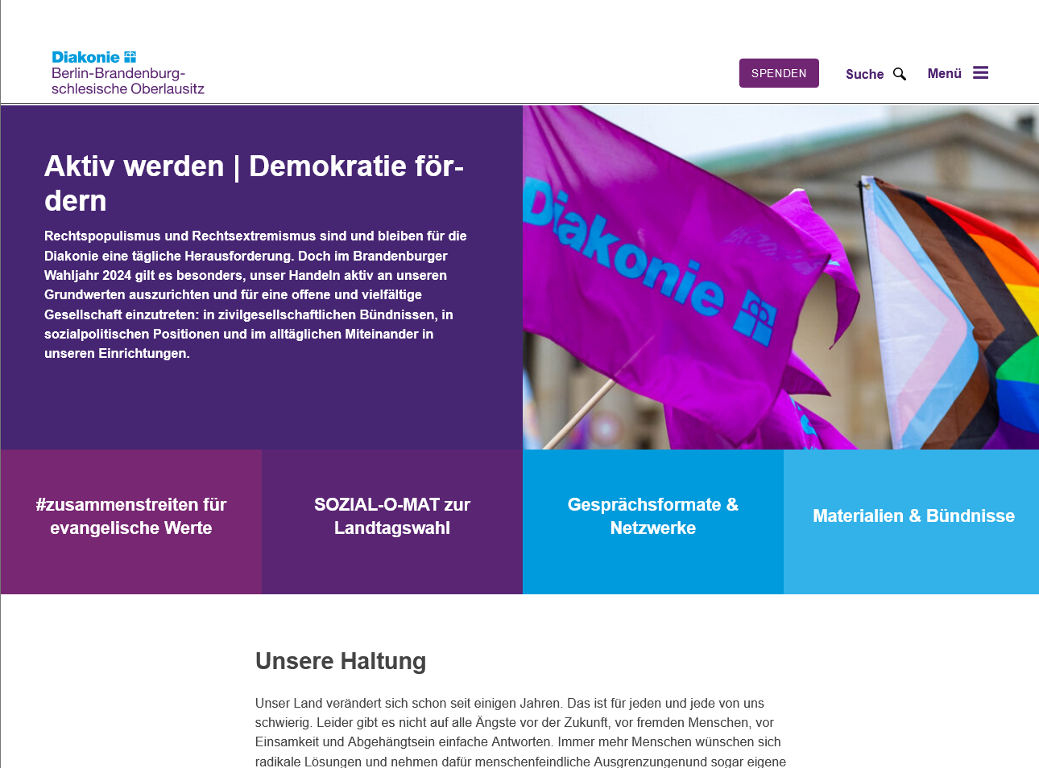
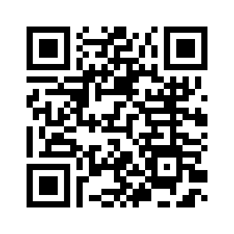
GEMEINSAM POSITIONEN FINDEN
www.dwbo.de/zusammenstreiten2024

Slide 5
GEMEINSAM KOMMUNIZIEREN | Neue Instrumente
1
Leitplanken für diakonische Einrichtungen
Empfehlungen zum Umgang mit Rechtspopulismus und Rechtsextremismus Diakonie Deutschland (Neuauflage Frühjahr 2024)
+ NEU: Zusammen streiten Argumentationshilfe im Kitteltaschenformat (DWBO) (Februar 2024) Teil A: Konstruktive Gesprächsführung, Haltung entwickeln und zeigen, Rote Linien im Umgang mit rechtspopulistischen Parteien/Organisationen | Teil B: Praktische Beispiele: These, was steckt dahinter? Wie kann ich reagieren?
Ergänzend: Empfehlungen der Diakonie Mitteldeutschland zum Umgang mit der AfD und anderen rechtspopulistischen Parteien
+ NEU: Digitale Plattformen von DWBO und AKD mit praktischen Hilfen zivilgesellschaftlicher Akteure: Infomaterial, Termine, Netzwerk

Slide 6
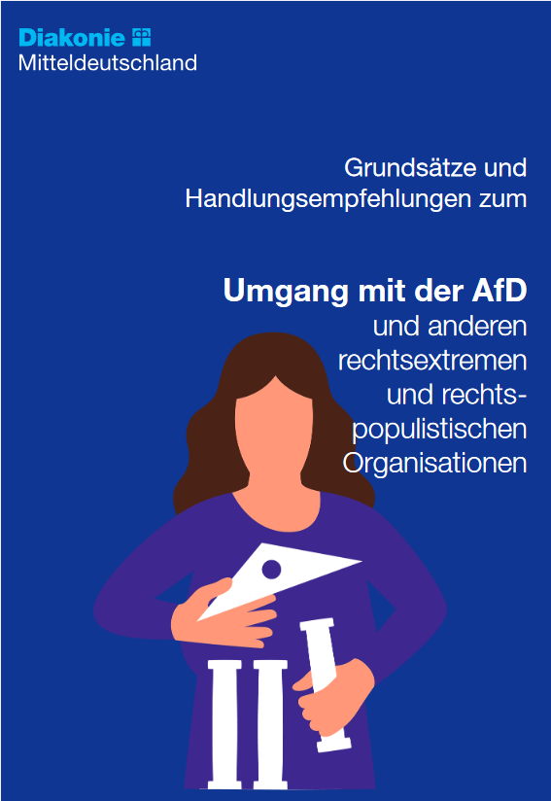
GEMEINSAM KOMMUNIZIEREN | Neue Instrumente
1
Leitplanken für diakonische Einrichtungen | Exkurs: Rote Linien
1. Unser diakonisches Leitbild stellt rote Linien im Umgang mit rechtspopulistischen und rechtsextremen Positionen dar:
Als Diakonie stehen wir für jene ein, die sich am Rande der Gesellschaft bewegen. Gelebte Nächstenliebe ist dabei nicht an Bedingungen geknüpft.
Leitungsaufgabe, die Roten Linien im Umgang mit allen Zielgruppen wirksam werden zu lassen.
2. Keine diakonisch organisierte Bühne für und keine verbandliche Zusammenarbeit mit Vertreter:innen rechtspopulistischer Parteien
3. Keine Einrichtungsbesuche zum Zwecke der Selbstdarstellung
4. Vor Entscheidung über Teilnahme an öffentlichen Veranstaltungen auf Initiative von rechtspopulistischen Organisationen: Prüfung von INTENTION, THEMA, ZIELEN, ABLAUF, TEILNEHMENDENKREIS
5. Wähler:innen rechtspopulistischer Parteien in der MA, Klientel, bei Dienstleistern werden nicht per se ausgeschlossen. Wir suchen den Austausch und klären auf.
Notes:
Es ist Leitungsaufgabe und -verantwortung, diese im Umgang mit Mitarbeitenden, Klient:innen und Dienstleistenden wirksam werden zu lassen. Diese roten Linien sind auf allen Ebenen und regelmäßig in geeigneten, zugänglichen und barrierearme Formaten zu vermitteln (siehe auch Beispiele in Raum zeigt Haltung). Dazu zählt auch die Aufklärung über Inhalte/Motive/Strategie und politische Langzeitziele rechtspopulistischer Parteien und Organisationen.

Slide 7
GEMEINSAM KOMMUNIZIEREN | Instrumente
2
#zusammenstreiten für evangelische Werte
Gemeinsame Kampagne von DWBO und EKBO Grundaussage: Nicht gegen eine singuläre Partei, sondern für evangelische Werte
Stand März 2024
Key Visual und Grundtexte stehen
Entwicklung Kommunikationsmittel (Website, Give Aways, Mod.-Schulungen, Veranstaltungsformate, …) / Bedarfsabfrage EKBO
Website:
Best Practices Veranstaltungen und Veranstaltungsvorschläge
Schulungs-, Beratungsnetzwerk
Einbindung Social Media-Posts
Downloadbereich (Kampagnenmaterial, Materialien)

Slide 38
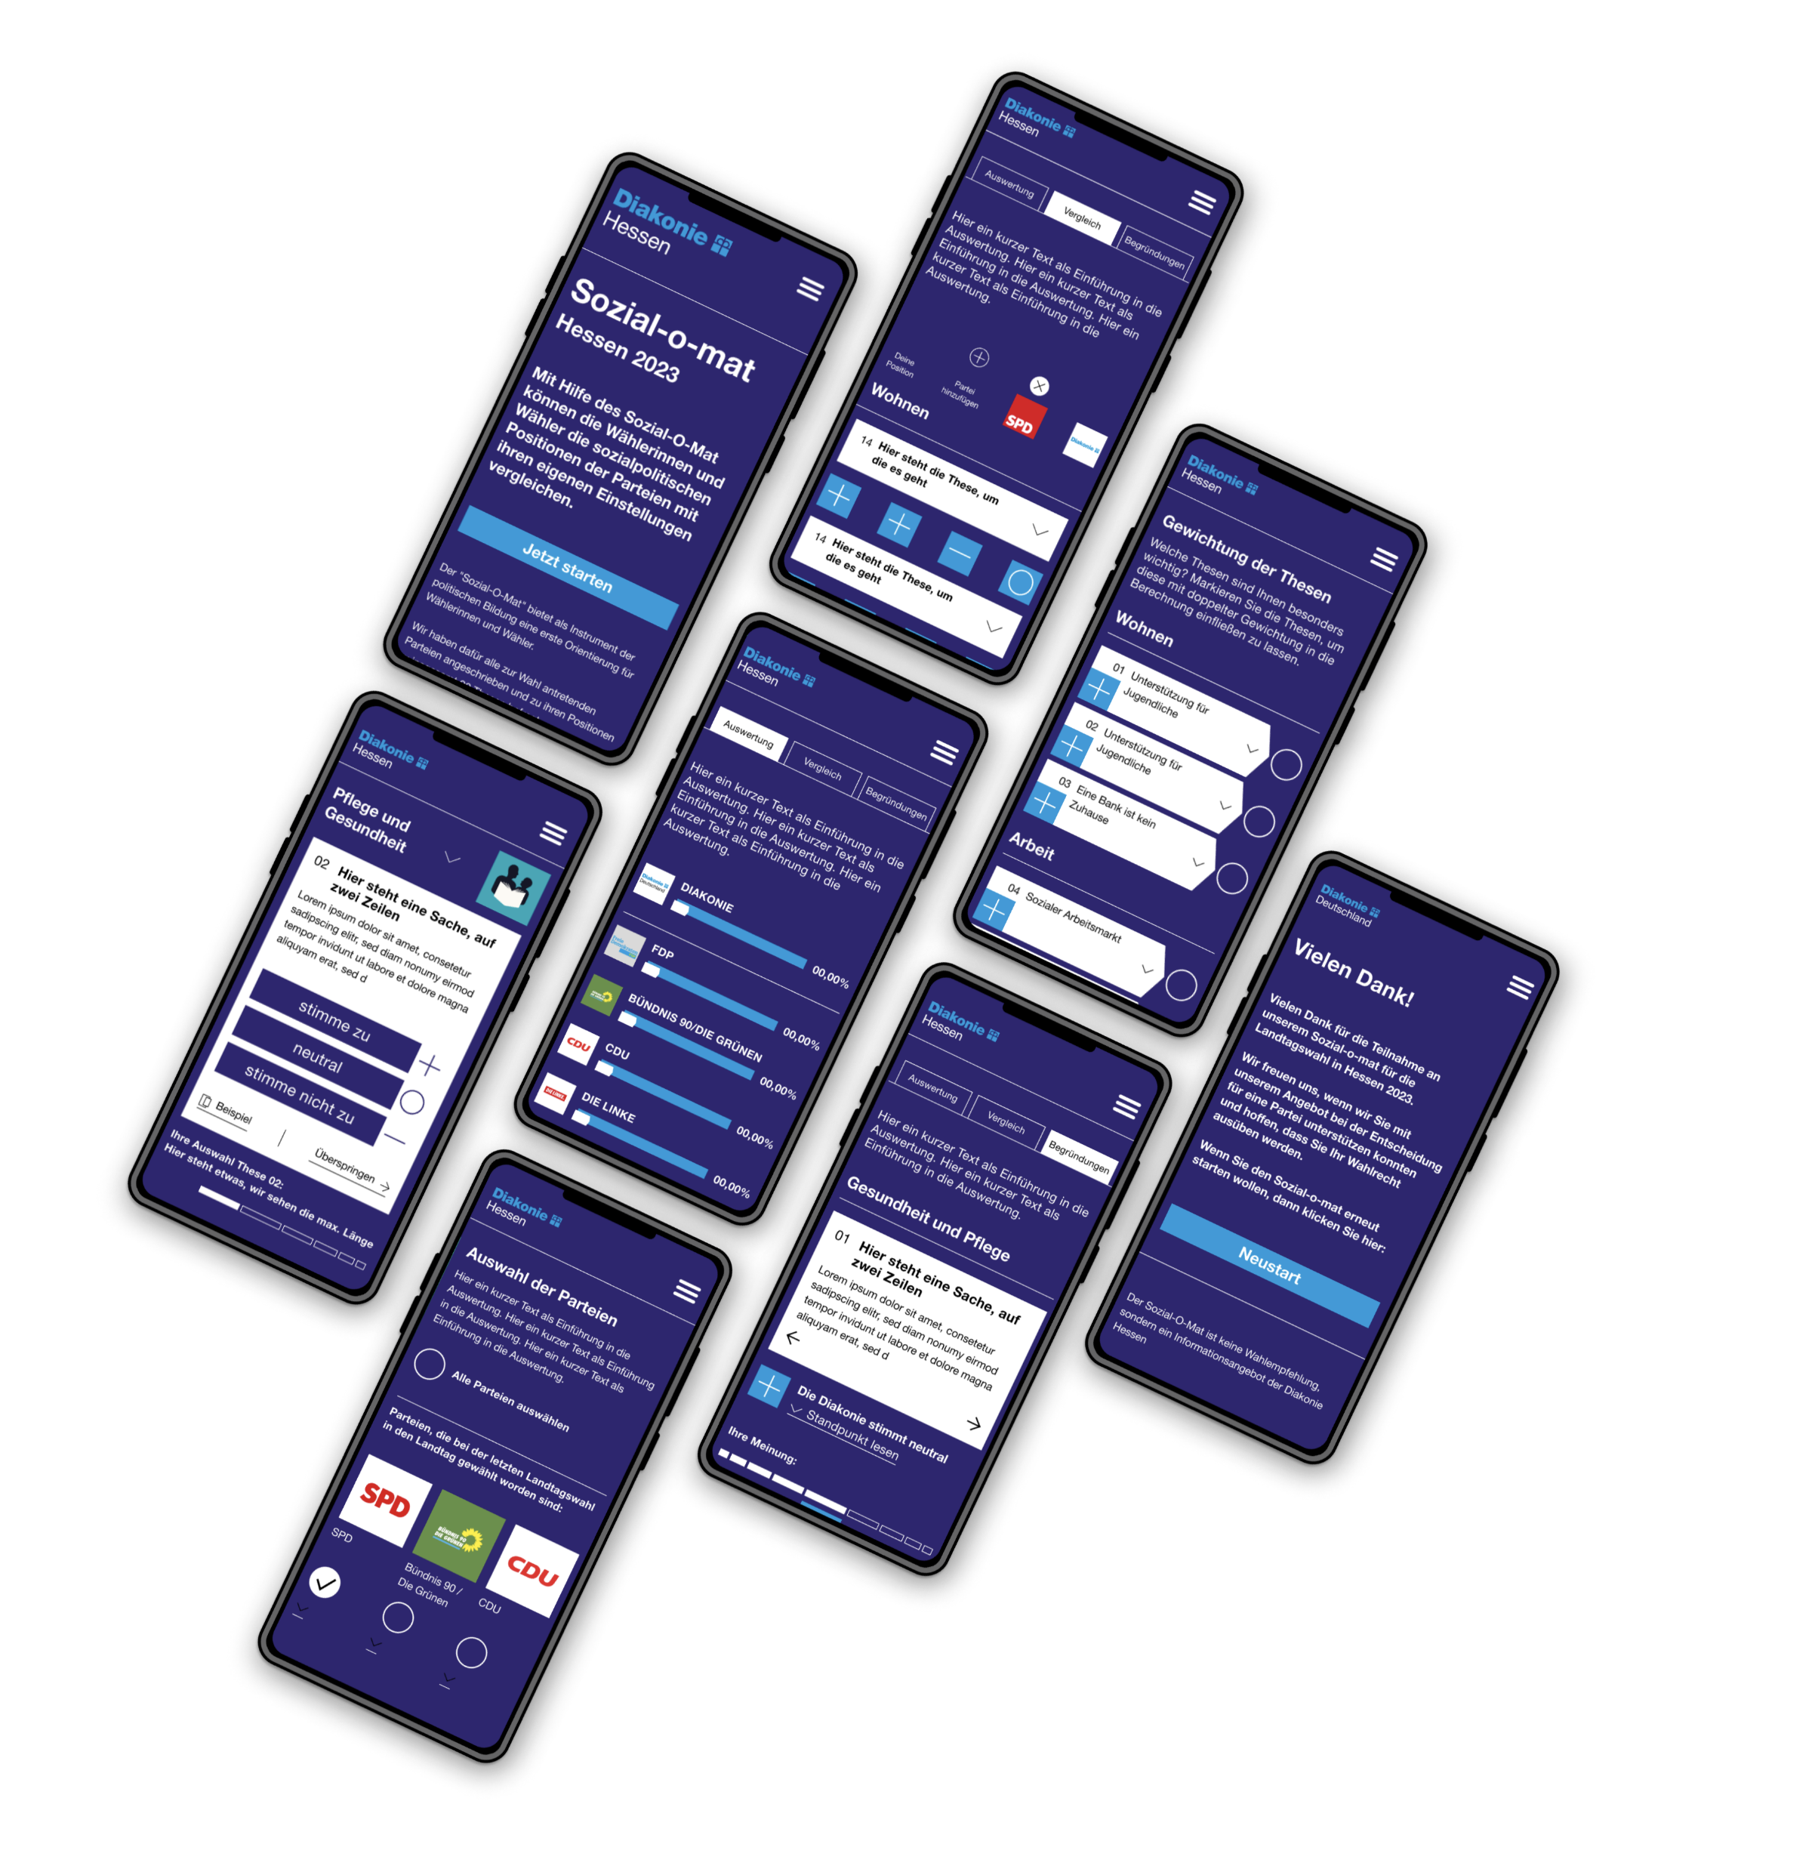
GEMEINSAM KOMMUNIZIEREN | Instrumente
3
Starke Sozialpolitik mit leichtem Zugang für alle
SOZIAL-O-MAT zur Landtagswahl (Kampagnenstart: August 2024
Aktueller Stand: Agentur erarbeitet aus Positionssammlung Grundthesen)
4 Fragen zu 5 politischen Thesen der Landesdiakonie DWBO | Thesen und kondensierte Positionen werden ab April in der öffentlichen und nicht-öffentlichen Politikkommunikation verwendet
Positionen sämtlicher Parteien werden abgefragt und eingespeist
Social-Media-Kampagne ab Juli 2024 in Abstimmung mit diakonischen Einrichtungen
120.000 Teilnehmer in RWL / 81.000 Teilnehmer in Hessen
Notes:
Ko-Finanzierung? Wichtige politische niedrigschwellig Themen zugunsten der Träger in die Breite tragen
+ Sozialpolitische Kommunikation

Slide 39
GEMEINSAM KOMMUNIZIEREN | Instrumente
3
Starke Sozialpolitik mit leichtem Zugang für alle
SOZIAL-O-MAT zur Landtagswahl
Aktuelle Vorschläge für Themenfelder
Gesundheit muss gerecht sein! / Gute Gesundheit für alle!
Mobilität (inklusive Wohnen) stärkt Wirtschaft und Gemeinschaft
Migration / Zuwanderung nutzen, Integration verbessern!
Für eine starke, sozial engagierte Gemeinschaft! Mitmachen können, nicht abgehängt werden (inklusive Ehrenamt & Teilhabe)
Starke Eltern, starke Kinder! Für eine starke Bildung von Kindern, Jugendlichen und Erwachsenen!
Fairer Arbeitsmarkt und finanzielle Gerechtigkeit!
Notes:
Ko-Finanzierung? Wichtige politische niedrigschwellig Themen zugunsten der Träger in die Breite tragen
+ Sozialpolitische Kommunikation

Slide 40
GEMEINSAM KOMMUNIZIEREN | Instrumente
4
Miteinander reden: Gesprächsformate finden
Tischgespräche #AusLiebe Hausgemacht
Notes:
Netzwerktreffen der Demokratieberater:innen

Slide 41
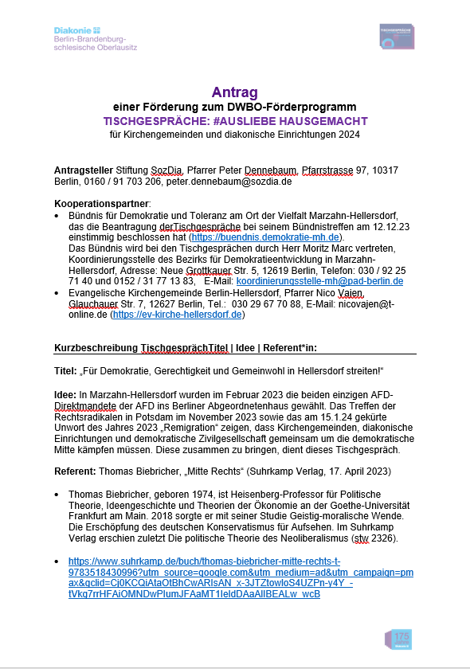
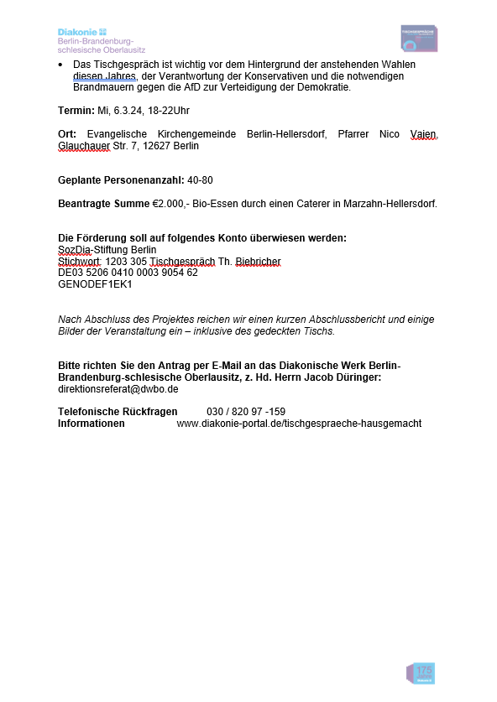
Notes:
Netzwerktreffen der Demokratieberater:innen

Slide 42
GEMEINSAM KOMMUNIZIEREN | Instrumente
4
Miteinander reden: Gesprächsformate finden
Tischgespräche #AusLiebe Hausgemacht
Kampagnen-bezogen (DWBO/EKBO):
- Weiterentwicklung Tischgespräche zu „Demokratie aus der Box“ mit Dialog-Würfeln etc. möglich
- Mitmachaktionen in den Sozialen Medien initiieren
Demokratiefeste und weitere Austausch-Formate mit zivilgesellschaftlichen Akteuren wie FFW unterstützen
Angebot von vier Moderator:innen-Schulungen, organisiert von Demokratie gewinnt! In Brandenburg!
Entwicklung von Veranstaltungsvorlagen
Notes:
Netzwerktreffen der Demokratieberater:innen

Slide 43
GEMEINSAM KOMMUNIZIEREN | Instrumente
4
Miteinander reden: Bestehende Netzwerke nutzen
Akute InHouse-Interventionen, Workshops, allgemeiner Austausch mit…
Demokratieberater:innen in den Einrichtungen
„Demokratie gewinnt! In Brandenburg!“
Mobile Beratungsteams (DEMOS)
Zentrum Engagement, Demokratie und Zivilgesellschaft, Diakonie Deutschland
Notes:
Netzwerktreffen der Demokratieberater:innen

Slide 44
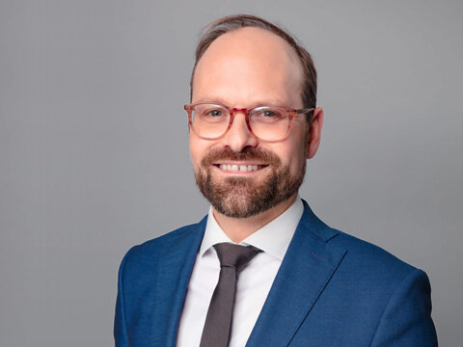
Lassen Sie uns #zusammenstreiten!
VIELEN DANK
FÜR IHRE UNTERSTÜTZUNG!
Sebastian Peters
Pressesprecher & Leiter der Öffentlichkeitsarbeit
030 820 97 110 | 0173 60 333 22
Presse@dwbo.de

